Slide 1
과목_학년학기_단원 | suh_h_0302_01
차시명 | 05 (몇십)×(몇십), (몇십몇)×(몇십)을 계산해 볼까요
파일명 | suh_h_0302_01_0005
검토 | 담당
수학팀 | 박종민
문서 HISTORY
번호 | 버전 | 문서 작성일 | 내용 비고 | 작성자 (내선번호) | 검토자
1 | V 1.0 | 2022.06.02 | 문서 발생 | 박종민
2 | V 2.0 | 2022.06.07 | 1차 검토 및 수정 |  | 김예림
3
4
5
6
7
8
9
10
11

Slide 2
학습 단계 | 자료명 |  | 프레임 수 | 교과서 정보 | 파일명 | 자료 형태
도입 | 애니 | [도입 애니메이션] 수확한 한라봉 | 1 | 수학 16쪽, 수학 익힘 16~17쪽 | suh_h_0302_01_0005_101_1.html | Html5(애니)
도입 | 생각 열기 | [생각 열기] 수확한 한라봉의 수 알아보기 | 1 | 수학 16쪽, 수학 익힘 16~17쪽 | suh_h_0302_01_0005_102_1.html | Html5
도입 | 학습 목표 | 이번 시간에 배울 내용 | 1 |  | suh_h_0302_01_0005_103_1.html | Html5
전개 | 활동 1 | [활동 1] 수 카드로 한라봉의 수 알아보기 | 1 | 수학 16쪽, 수학 익힘 16~17쪽 | suh_h_0302_01_0005_201_1.html | Html5
전개 | 활동 2 | [활동 2] 12×20을 여러 가지 방법으로 계산하기 | 1 | 수학 17쪽, 수학 익힘 16~17쪽 | suh_h_0302_01_0005_202_1.html | Html5
전개 | 혼자서도 척척 | [혼자서도 척척] 문제 1 | 1 | 수학 17쪽, 수학 익힘 16~17쪽 | suh_h_0302_01_0005_203_1.html | Html5
전개 | 활동+ | [활동 +] (몇십)×(몇십), (몇십몇)×(몇십) 직접 해 보기 | 1 |  | suh_h_0302_01_0005_203_2.html | Html5
정리 | 핵심 정리 | 핵심 정리 | 1 |  | suh_h_0302_01_0005_301_1.html | Html5
정리 | 차시 예고 | 다음 시간에 배울 내용 | 1 |  | suh_h_0302_01_0005_302_1.html | Html5
평가 | 확인 문제 | 확인 문제 | 1 |  | suh_h_0302_01_0005_401_1.html | Html5
총 프레임 수 |  |  | 10

Slide 3
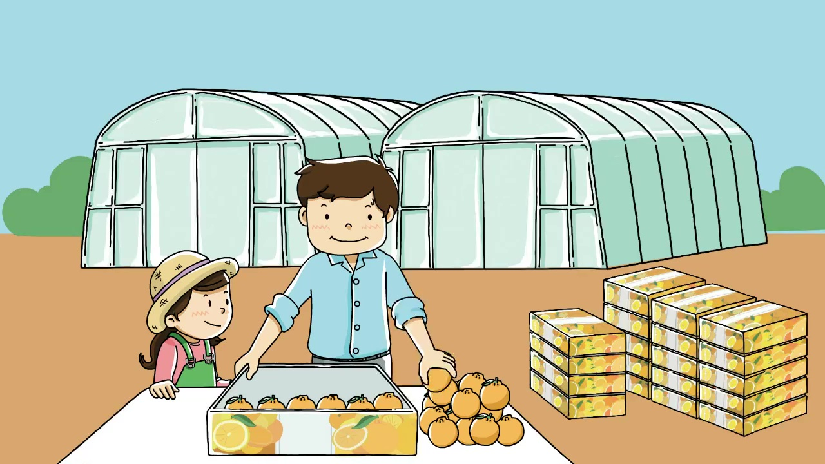

suh_h_0302_01_0005_101_1
Θ Description & Function
[애니 DVD 개발물]
3_002_2015개정\수학 4-2 지도서\app\resource\contents\lesson01\ops\1\media\mp4
[애니 게이트 참고 화면]
수확한 한라봉
애니 파일명 | 1_4_1_ani.mp4

Slide 4




suh_h_0302_01_0005_102_1
Θ Description & Function
다음 그림의 상황에 대하여 이야기해 봅시다.
1. 탭 이벤트
2. 말풍선 소스 사용.
이미지 및 말풍선 위 마우스 오버 시 회색 테두리 효과 있음
3. 확대 버튼 및 풀 팝업창(다음 슬라이드)
4. 답 칸 클릭하면 답 나타남. 정답 확인 버튼은 정답 가리기로 토글 됨.
#1
물음 1
물음 2
물음 3
물음 4
#2
그림은 어떤 상황인가요?
오늘 수확한 한라봉을
1상자에 30개씩 담았더니
20상자가 되었어요.
오늘 수확한 한라봉을 상자에 담고 있습니다.
#3
#4
삽화 파일명 | LH 서버 > 원본 삽화 폴더 > 1단원 > (도입)3-2-1(5차시).psd

Slide 5

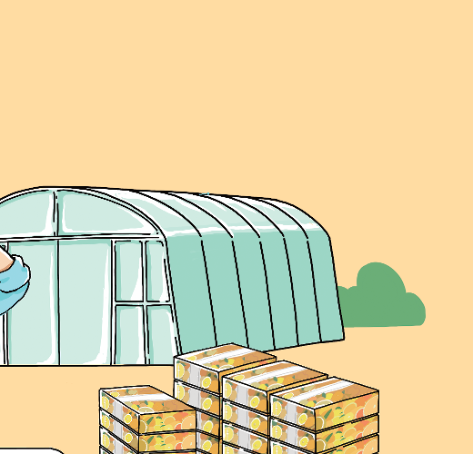
suh_h_0302_01_0005_102_1
Θ Description & Function
< 확대 버튼 클릭 시 나타나는 화면>
말풍선 소스 사용. - 삽화는 상하 중앙에 최대한 크게 삽입.
삽화는 상하좌우 중앙에 위치하고 최대한 크게 삽입.
#1~2
오늘 수확한 한라봉을
1상자에 30개씩 담았더니
20상자가 되었어요.
오늘 수확한 한라봉은
모두 몇 개인지
어림해 볼까?
삽화 파일명 | LH 서버 > 원본 삽화 폴더 > 1단원 > (도입)3-2-1(5차시).psd

Slide 6
suh_h_0302_01_0005_102_1
Θ Description & Function
다음 그림의 상황에 대하여 이야기해 봅시다.
확대 버튼 및 풀 팝업창(5번 슬라이드)
답 칸 클릭하면 답 나타남. 정답 확인 버튼은 정답 가리기로 토글 됨.
물음 1
물음 2
물음 3
물음 4
궁금해하는 것은 무엇인가요?
오늘 수확한 한라봉은
모두 몇 개인지
어림해 볼까?
오늘 수확한 한라봉은 모두 몇 개인지 궁금해합니다.
#1
#2

Slide 7
suh_h_0302_01_0005_102_1
Θ Description & Function
다음 그림의 상황에 대하여 이야기해 봅시다.
확대 버튼 및 풀 팝업창(5번 슬라이드)
답 칸 클릭하면 답 나타남. 정답 확인 버튼은 정답 가리기로 토글 됨.
물음 1
물음 2
물음 3
물음 4
수확한 한라봉을 1상자에 몇 개씩 담았나요?
오늘 수확한 한라봉을
1상자에 30개씩 담았더니
20상자가 되었어요.
30개씩 담았습니다.
#1
#2

Slide 8
suh_h_0302_01_0005_102_1
Θ Description & Function
다음 그림의 상황에 대하여 이야기해 봅시다.
확대 버튼 및 풀 팝업창(5번 슬라이드)
답 칸 클릭하면 답 나타남. 정답 확인 버튼은 정답 가리기로 토글 됨.
물음 1
물음 2
물음 3
물음 4
오늘 수확한 한라봉을 상자에 담았더니 20상자가 되었습니다. 오늘 수확한 한라봉은 모두 몇 개인지 어림해 보세요.
오늘 수확한 한라봉을
1상자에 30개씩 담았더니
20상자가 되었어요.
600개쯤일 것 같습니다.
#1
#2

Slide 9

suh_h_0302_01_0005_103_1
Θ Description & Function
#1
[이번 시간에 배울 내용]
준비물 팝업창.
1
이번 시간에는 무엇을 배울까요?
(몇십)×(몇십), (몇십몇)×(몇십)의 계산 원리와 형식을 이해하고 계산할 수 있습니다.
#2
수 카드

Slide 10

suh_h_0302_01_0005_201_1
Θ Description & Function
한라봉은 모두 몇 개인지 알아봅시다.
탭 이벤트
답 칸 클릭하면 답 나타남. 정답 확인 버튼은 정답 가리기로 토글 됨.
#1
물음 1
물음 2
물음 3
물음 4
구하려는 것을 곱셈식으로 나타내 보세요.
오늘 수확한 한라봉을
1상자에 30개씩 담았더니
20상자가 되었어요.
오늘 수확한 한라봉은
모두 몇 개인지
어림해 볼까?
30×20
#2
삽화 파일명 | LH 서버 > 원본 삽화 폴더 > 1단원 > (도입)3-2-1(4차시).psd

Slide 11




suh_h_0302_01_0005_201_1
Θ Description & Function
한라봉은 모두 몇 개인지 알아봅시다.
깜빡이는 손가락 약물 사용. - 클릭 시 각각의 손가락 약물 하단의 파란색 정답 선이 나타남.
화살표 약물 사용.
답 칸 클릭하면 답 나타남. 정답 확인 버튼은 정답 가리기로 토글 됨.
지니 캐릭터, 말풍선 소스 사용
물음 1
물음 2
물음 3
물음 4
30을 2개씩 묶어 보고, 30×20을 계산하는 방법을 알아보세요.
#1
30
30
30
30
30
30
30
30
30
30
30
30
30
30
30
30
30
30
30
30
#2
#3
#4
30×2＝
60
10배
30×20＝
60
×10＝
600
#3
#3
삽화 파일명 | ‘30’이 적힌 네모 부분만 사용. 삽화에 텍스트는 직접 삽입. 한대희 3-2\app\resource\contents\lesson01\ops\1\images\1_4\1_4_03_01.svg

Slide 12

suh_h_0302_01_0005_201_1
Θ Description & Function
한라봉은 모두 몇 개인지 알아봅시다.
색상 박스 사용.
깜빡이는 손가락 약물 사용. - 클릭 시 각각의 손가락 약물 왼쪽의 파란색 정답이 나타남.
답 칸 클릭하면 답 나타남. 정답 확인 버튼은 정답 가리기로 토글 됨.
물음 1
물음 2
물음 3
물음 4
30×2를 이용하여 30×20을 계산하는 방법을 알아보세요.
#1
백
십
일
30×2＝
#2
6
0
10배
10
배
30×20＝
6
0
0
#3

Slide 13

suh_h_0302_01_0005_201_1
Θ Description & Function
한라봉은 모두 몇 개인지 알아봅시다.
답 칸 내 예 약물 사용.
답 칸 클릭하면 답 나타남. 정답 확인 버튼은 정답 가리기로 토글 됨.
물음 1
물음 2
물음 3
물음 4
한라봉은 모두 몇 개인지 말하고, 어림한 결과와 비교해 보세요.
600개
#1
어림한 600개와 같습니다.
#2

Slide 14



suh_h_0302_01_0005_202_1
Θ Description & Function
12×20을 여러 가지 방법으로 계산해 봅시다.
깜빡이는 손가락 약물 사용. - 클릭 시 각각의 손가락 약물 하단의 파란색 정답 선이 나타남.
화살표 약물 사용.
색상으로 되어 있는 정답 칸 사용.
지니 캐릭터, 말풍선 소스 사용.
색상 박스 사용.
답 칸 클릭하면 답 나타남. 정답 확인 버튼은 정답 가리기로 토글 됨.
이너 버튼(페이지 2개)
물음 1
물음 2
#5
방법 1
#1
12
12
12
12
12
12
12
12
12
12
12
12
12
12
12
12
12
12
12
12
#2
#3
#4
12×2＝
24
10배
12×20＝
24
×10＝
240
#7
#6
삽화 파일명 | ‘12’이 적힌 네모 부분만 사용. 삽화에 텍스트는 직접 삽입. 한대희 3-2\app\resource\contents\lesson01\ops\1\images\1_4\1_4_04_01.svg

Slide 15


suh_h_0302_01_0005_202_1
Θ Description & Function
12×20을 여러 가지 방법으로 계산해 봅시다.
답 칸 클릭하면 답 나타남. 정답 확인 버튼은 정답 가리기로 토글 됨.
정답 화면으로 나타나 있음.
물음 1
물음 2
방법 1
#2
12
12
12
12
12
12
12
12
12
12
12
12
12
12
12
12
12
12
12
12
 | 1 | 2
× |  | 2
 | 2 | 4
 | 1 | 2
× | 2 | 0
2 | 4 | 0
10
배
#1

Slide 16

suh_h_0302_01_0005_202_1
Θ Description & Function
12×20을 여러 가지 방법으로 계산해 봅시다.
깜빡이는 손가락 약물 사용. - 클릭 시 각각의 손가락 약물 우측의 파란색 정답 선과 #1-1텍스트 나타남.
깜빡이는 손가락 약물 사용. - 클릭 시 각각의 손가락 약물 우측의 빨간색 정답 선과 #2-1텍스트 나타남.
답 칸 클릭하면 답 나타남. 정답 확인 버튼은 정답 가리기로 토글 됨.
물음 1
물음 2
방법 2
#1-1
12×10
#1
12
12
12
12
12
12
12
12
12
12
#2
12
12
12
12
12
12
12
12
12
12
#2-1
12×10
12×20＝12×10×
2
＝120×
2
＝
240
#3

Slide 17


suh_h_0302_01_0005_203_1
#1
Θ Description & Function
계산해 보세요.
1. [혼자서도 척척 1] 전자저작물(DVD) 아이콘 사용
2. 해당 내용이 페이지 상하중앙에 위치.
3. 답 칸 클릭하면 답 나타남. 정답 확인 버튼은 정답 가리기로 토글 됨.
4. 풀이 확인 팝업창(다음 슬라이드)
#2
40×20＝
800
26×30＝
780
 |  | 5 | 0
 | × | 3 | 0
1 | 5 | 0 | 0
 |  | 6 | 3
 | × | 5 | 0
3 | 1 | 5 | 0
#4
#3

Slide 18
suh_h_0302_01_0005_203_1
Θ Description & Function
계산해 보세요.
[풀이 확인 버튼 클릭 시 나타나는 화면]
풀이
#2
40×20＝
800
26×30＝
780
40×2＝80
40×20＝800
26×3＝78
26×30＝780
 |  | 5 | 0
 | × | 3 | 0
1 | 5 | 0 | 0
 |  | 6 | 3
 | × | 5 | 0
3 | 1 | 5 | 0
 | 5 | 0
× |  | 3
1 | 5 | 0
 |  | 5 | 0
 | × | 3 | 0
1 | 5 | 0 | 0
 | 6 | 3
× |  | 5
3 | 1 | 5
 |  | 6 | 3
 | × | 5 | 0
3 | 1 | 5 | 0

Slide 19
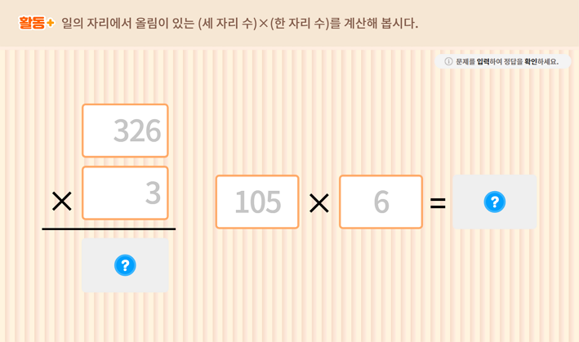

suh_h_0302_01_0005_203_2
Θ Description & Function
(몇십)×(몇십), (몇십몇)×(몇십)을 계산해 봅시다.
기존 개발물 활용.
https://cdata2.tsherpa.co.kr/tsherpa/MultiMedia/Flash/2020/curri/index.html?flashxmlnum=yuni4856&classa=A8-C1-32-MM-MM-04-02-03-0-0-0-0&classno=MM_32_04/suh_0302_01_0003/suh_0302_01_0003_205_1.html
2. 숫자 변경 →50
3. 숫자 변경 →30
4. 숫자 변경 →40
5. 숫자 변경 →20
#1
#2
#3
#4
#5

Slide 20
suh_h_0302_01_0005_301_1
Θ Description & Function
핵심 정리
#1
1
2
탭 이벤트
정답 확인 버튼 없음.
[ (몇십)×(몇십)의 계산 ]
10배
20× ＝
20× ＝
3
60
30
600
10배
#2

Slide 21
suh_h_0302_01_0005_301_1
Θ Description & Function
핵심 정리
1
2
정답 확인 버튼 없음.
[ (몇십몇)×(몇십) 의 계산 ]
10배
12× ＝
12× ＝
4
48
40
480
10배
#1

Slide 22


suh_h_0302_01_0005_302_1
Θ Description & Function
#1
[다음 시간에 배울 내용]
준비물 팝업창.
1
다음 시간에는 무엇을 배울까요?
(몇)×(몇십몇)을 계산해 볼까요
18~19쪽
18~19쪽
#2
모눈종이

Slide 23
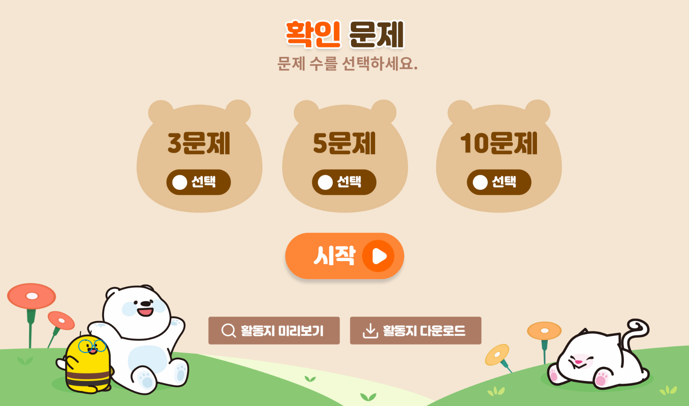
suh_h_0302_01_0005_401_1
Θ Description & Function
#1
[확인 문제] 게이트
활동지 다운로드 버튼
3~4학년군_수학(한)3-2_확인문제_1_05차시.hwp
3. 활동지 다운로드 버튼은 게이트 화면에만 있음
#2~3

Slide 24

suh_h_0302_01_0005_401_1
Θ Description & Function
문제 1
문제 2
문제 3
문제 4
문제 5
문제 6
문제 7
문제 8
문제 9
문제 10
네모 약물 사용.
화살표 약물 사용.
답 칸 클릭하면 답 나타남. 정답 확인 버튼은 정답 가리기로 토글 됨.
안에 알맞은 수를 써넣으시오.
#1
#2
30×3＝90
30×30＝
900
10
배
#3

Slide 25
suh_h_0302_01_0005_401_1
Θ Description & Function
문제 1
문제 2
문제 3
문제 4
문제 5
문제 6
문제 7
문제 8
문제 9
문제 10
1. 답 칸 클릭하면 답 나타남. 정답 확인 버튼은 정답 가리기로 토글 됨.
안에 알맞은 수를 써넣으시오.
13×30＝13×10×
3
＝130×
3
＝
390
#1

Slide 26
suh_h_0302_01_0005_401_1
Θ Description & Function
문제 1
문제 2
문제 3
문제 4
문제 5
문제 6
문제 7
문제 8
문제 9
문제 10
답 칸 클릭하면 답 나타남. 정답 확인 버튼은 정답 가리기로 토글 됨.
풀이 확인 팝업창(다음 슬라이드)
계산해 보시오.
 |  | 4 | 0
 | × | 3 | 0
1 | 2 | 0 | 0
#2
#1

Slide 27
suh_h_0302_01_0005_401_1
Θ Description & Function
문제 1
문제 2
문제 3
문제 4
문제 5
문제 6
문제 7
문제 8
문제 9
문제 10
[풀이 확인 버튼 클릭 시 나타나는 화면]
계산해 보시오.
풀이
 |  | 4 | 0
 | × | 3 | 0
1 | 2 | 0 | 0
20×80＝
1600
30×80＝
2400
 |  | 4 | 0
 | × |  | 3
 | 1 | 2 | 0
 |  | 4 | 0
 | × | 3 | 0
1 | 2 | 0 | 0

Slide 28
suh_h_0302_01_0005_401_1
Θ Description & Function
문제 1
문제 2
문제 3
문제 4
문제 5
문제 6
문제 7
문제 8
문제 9
문제 10
풀이 확인 팝업창(다음 슬라이드)
답 칸 클릭하면 답 나타남. 정답 확인 버튼은 정답 가리기로 토글 됨.
계산해 보시오.
20×80＝
1600
30×80＝
2400
#1
#2

Slide 29
suh_h_0302_01_0005_401_1
Θ Description & Function
문제 1
문제 2
문제 3
문제 4
문제 5
문제 6
문제 7
문제 8
문제 9
문제 10
[풀이 확인 버튼 클릭 시 나타나는 화면]
계산해 보시오.
20×80＝
1600
30×80＝
2400
풀이
20×8＝160
20×80＝1600
30×8＝240
30×80＝2400

Slide 30
suh_h_0302_01_0005_401_1
Θ Description & Function
문제 1
문제 2
문제 3
문제 4
문제 5
문제 6
문제 7
문제 8
문제 9
문제 10
풀이 확인 팝업창(다음 슬라이드)
답 칸 클릭하면 답 나타남. 정답 확인 버튼은 정답 가리기로 토글 됨.
계산해 보시오.
41×40＝
1640
74×50＝
3700
#1
#2

Slide 31
suh_h_0302_01_0005_401_1
Θ Description & Function
문제 1
문제 2
문제 3
문제 4
문제 5
문제 6
문제 7
문제 8
문제 9
문제 10
[풀이 확인 버튼 클릭 시 나타나는 화면]
계산해 보시오.
41×40＝
1640
74×50＝
3700
풀이
41×4＝164
41×40＝1640
74×5＝370
74×50＝3700

Slide 32
suh_h_0302_01_0005_401_1
Θ Description & Function
문제 1
문제 2
문제 3
문제 4
문제 5
문제 6
문제 7
문제 8
문제 9
문제 10
풀이 확인 팝업창(다음 슬라이드)
답 칸 클릭하면 답 나타남. 정답 확인 버튼은 정답 가리기로 토글 됨.
계산해 보시오.
70×50＝
3500
40×80＝
3200
#1
#2

Slide 33
suh_h_0302_01_0005_401_1
Θ Description & Function
문제 1
문제 2
문제 3
문제 4
문제 5
문제 6
문제 7
문제 8
문제 9
문제 10
[풀이 확인 버튼 클릭 시 나타나는 화면]
계산해 보시오.
70×50＝
3500
40×80＝
3200
풀이
70×5＝350
70×50＝3500
40×8＝320
40×80＝3200

Slide 34




suh_h_0302_01_0005_401_1
Θ Description & Function
문제 1
문제 2
문제 3
문제 4
문제 5
문제 6
문제 7
문제 8
문제 9
문제 10
풀이 확인 팝업창(다음 슬라이드)
답 칸 클릭하면 답 나타남. 정답 확인 버튼은 정답 가리기로 토글 됨.
㉢에 들어갈 숫자는 무엇인지 써 보시오.
 |  | 6 | 0
 | × | 8 | 0
㉠ | ㉡ | ㉢ | ㉣
0
#1
#2

Slide 35
suh_h_0302_01_0005_401_1
Θ Description & Function
문제 1
문제 2
문제 3
문제 4
문제 5
문제 6
문제 7
문제 8
문제 9
문제 10
[풀이 확인 버튼 클릭 시 나타나는 화면]
㉢에 들어갈 숫자는 무엇인지 써 보시오.
 |  | 6 | 0
 | × | 8 | 0
㉠ | ㉡ | ㉢ | ㉣
풀이
 |  | 6 | 0
 | × |  | 8
 | 4 | 8 | 0
 |  | 6 | 0
 | × | 8 | 0
4 | 8 | 0 | 0
0

Slide 36
suh_h_0302_01_0005_401_1
Θ Description & Function
문제 1
문제 2
문제 3
문제 4
문제 5
문제 6
문제 7
문제 8
문제 9
문제 10
풀이 확인 팝업창(다음 슬라이드)
답 칸 클릭하면 답 나타남. 정답 확인 버튼은 정답 가리기로 토글 됨.
계산해 보시오.
22×50＝
1100
62×70＝
4340
#1
#2

Slide 37
suh_h_0302_01_0005_401_1
Θ Description & Function
문제 1
문제 2
문제 3
문제 4
문제 5
문제 6
문제 7
문제 8
문제 9
문제 10
[풀이 확인 버튼 클릭 시 나타나는 화면]
계산해 보시오.
22×50＝
1100
62×70＝
4340
풀이
22×5＝110
22×50＝1100
62×7＝434
62×70＝4340

Slide 38







suh_h_0302_01_0005_401_1
Θ Description & Function
문제 1
문제 2
문제 3
문제 4
문제 5
문제 6
문제 7
문제 8
문제 9
문제 10
구해야 할 것, 주어진 것 약물 사용 - ‘구해야 할 것’ 클릭 시 파란색 선 표출 - ‘주어진 것’ 클릭 시 주황색 선 표출
클릭 시 이벤트는 하단 링크의 문제 3번 참고. https://cdata2.tsherpa.co.kr/tsherpa/MultiMedia/Flash/2020/curri/index.html?flashxmlnum=jmp1130&classa=A8-C1-32-MM-MM-04-02-05-0-0-0-0&classno=MM_32_04/suh_0302_01_0005/suh_0302_01_0005_401_1.html
풀이 확인 팝업창(다음 슬라이드)
답 칸 클릭하면 답 나타남. 정답 확인 버튼은 정답 가리기로 토글 됨.
한 상자에 20개씩 들어 있는 풀이 30상자 있습니다. 풀은 모두 몇 개인지 구하는 식과 답을 바르게 나타낸 것은 어느 것인지 구하시오.
#1
#2
20×30＝230
20×15＝300
20×20＝400
20×30＝600
20×30＝203
#3
#4

Slide 39
suh_h_0302_01_0005_401_1
Θ Description & Function
문제 1
문제 2
문제 3
문제 4
문제 5
문제 6
문제 7
문제 8
문제 9
문제 10
[풀이 확인 버튼 클릭 시 나타나는 화면]
한 상자에 20개씩 들어 있는 풀이 30상자 있습니다. 풀은 모두 몇 개인지 구하는 식과 답을 바르게 나타낸 것은 어느 것인지 구하시오.
20×30＝230
20×15＝300
풀이
20×20＝400
20×30＝600
(30상자에 들어 있는 풀의 수)
＝(한 상자에 들어 있는 풀의 수)×(상자 수)＝20×30＝600(개)
20×30＝203

Slide 40

suh_h_0302_01_0005_401_1
Θ Description & Function
문제 1
문제 2
문제 3
문제 4
문제 5
문제 6
문제 7
문제 8
문제 9
문제 10
풀이 확인 팝업창(다음 슬라이드)
답 칸 클릭하면 답 나타남. 정답 확인 버튼은 정답 가리기로 토글 됨.
안에 들어갈 수 있는 자연수 중에서 가장 작은 수를 구하시오.
3
46× 0
1300
#1
#2

Slide 41
suh_h_0302_01_0005_401_1
Θ Description & Function
문제 1
문제 2
문제 3
문제 4
문제 5
문제 6
문제 7
문제 8
문제 9
문제 10
[풀이 확인 버튼 클릭 시 나타나는 화면]
안에 들어갈 수 있는 자연수 중에서 가장 작은 수를 구하시오.
풀이
3
46× 0
1300
＝1일 때, 46×10＝460이므로 1300보다 작습니다.
＝2일 때, 46×20＝920이므로 1300보다 작습니다.
＝3일 때, 46×30＝1380이므로 1300보다 큽니다.
따라서 안에 들어갈 수는 3, 4, 5, 6, 7, 8, 9이고, 그중에서 가장 작은 수는 3입니다.

Slide 42

suh_h_0302_01_0005_401_1
Θ Description & Function
문제 1
문제 2
문제 3
문제 4
문제 5
문제 6
문제 7
문제 8
문제 9
문제 10
[칭찬하기 클릭 시 화면]
1. 칭찬하기 버튼 클릭 시 나타나는 텍스트는 아래 3가지 랜덤으로 반영(3가지 중 1개 랜덤)
→노력해줘서 고마워!
→정말 대단해!
→네가 참 자랑스러워!
안에 들어갈 수 있는 수를 모두 써 보시오.
#1
2
5
5
1
5
＋ ＜1
풀이
1
5
6
5
2＋
5
6
5
1 ＝ 이므로 ＜ 이고, 2＋ ＜6입니다.
1, 2, 3
안에 들어갈 수 있는 수는 1, 2, 3입니다.

